Slide 1
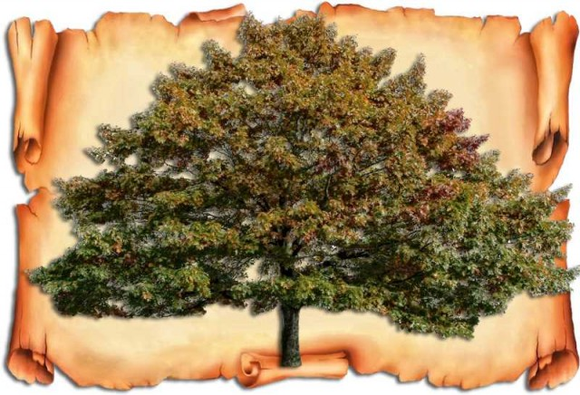
Родові дерева
3-го класу

Slide 2
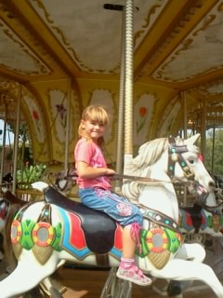
“Яке дерево, такі й квіти, які батьки, такі й діти”
Бабуся, Мельник Лариса
Дідусь, Єфименко Володимир
Бабуся, Каніщева Валентина
Дідусь, Каніщев Іван
Дядько, Єфименко Володимир
Тітка, Житняк Тетяна
Мама, Каніщева Світлана
Тато, Каніщев Валерій
Дядько, Каніщев Генадій
Тітка, Самієнко Олена
Дядькова дружина, Єфименко Світлана
Тіткин чоловік, Житняк Володимир
Дядькова дружина, Каніщева Неля
Тіткин чоловік, Самієнко Олександр
Брат, Маркін Данил
Сестра, Каніщава Тетяна
Двоюрідний брат, Єфименко Євген
Двоюрідний брат, Житняк Богдан
Двоюрідна сестра, Каніщева Ганна
Двоюрідна сестра, Самієнко Марина
Двоюрідний брат, Єфименко Владислав
Двоюрідна сестра, Босенко Анастасія
Я, Каніщава Наталія Валерівна
Двоюрідна сестра, Каніщева Яна
Двоюрідна сестра, Самієнко Ірина

Slide 3
Я Каніщева Наталія Валерівна. Навчаюсь у 3-му класі. Я хочу бути такою як мій тато і мама, тому що тато – добрий, а мама – господиня.

Slide 4
Я Лазар Софія Сергіївна. Навчаюсь у 3-му класі. Я хочу бути схожою на своїх батьків. Моя матуся хороша господиня і дуже смачно готує. Тато – працьовитий і добрий. Дивлячись на своїх батьків, я переймаю все найкраще.

Slide 5
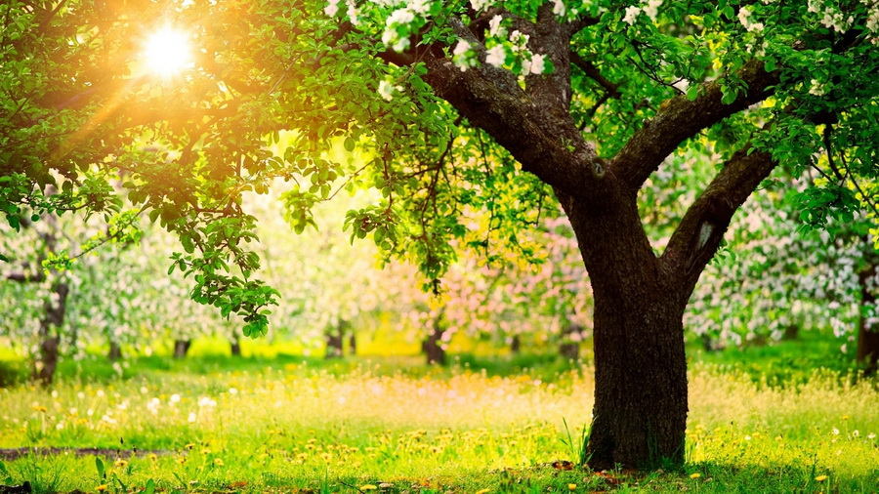
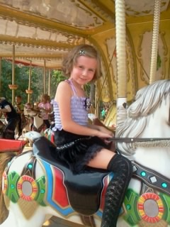
«На сонці тепло, а біля матері добре».
Дідусь, Лагута Андрій
Бабуся, Лагута Зінаїда
Дідусь, Лазар Миколай
Бабуся, Лазар Олександра
Тітка, Клюшник Вікторія
Тіткин чоловік, Клюшник Віталик
Мама, Лазар Лариса
Тато, Лазар Сергій
Двоюрідний брат, Клюшник Стас
Двоюрідна сестра, Клюшник Карина
Я, Лазар Софія Сергіївна
Брат, Лазар Максим

Slide 6
Я, Предатько Ігор Євгенович. Навчаюсь у 3-му класі. Коли я виросту хочу бути схожим на свого тата, тому що він працює таксистом, він у мене добрий і ще в нього класний телефон.

Slide 7
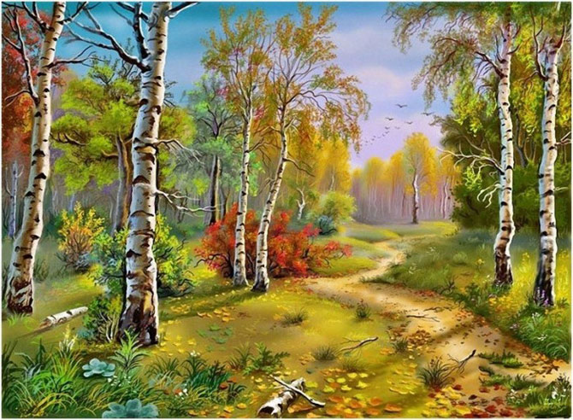
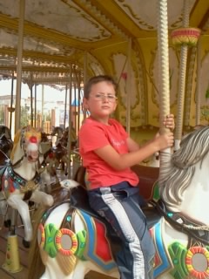
«У кожної деревини – свій плід, а в кожної людини – свій рід»
Бабуся, Васильєва Олена
Дідусь, Предатько Валентин
Бабуся, Петрова Аза
Дідусь, Петров Володимир
Тітка, Васильєва Мар’я
Дядько, Васильєв Олександр
Дядько, Васильєв Павле
Дядько, Предатько Володимир
Мама, Петрова Марина
Тато, Петров Євген
Тітка, Петрова Вікторія
Дядькова дружина, Васильєва Ліля
Дядькова дружина, Радіонова Наталія
Я, Предатько Ігор Євгенович
Сестра, Петрова Софія
Двоюрідна сестра, Васильєва Ангеліна
Двоюрідний брат, Радіонов Ярослав

Slide 8
Я, Скрипніченко Владислав Сергійович. Навчаюсь у 3-му класі. Коли я виросту хочу бути схожим на свого тата, тому що він найкращий тракторист.

Slide 9
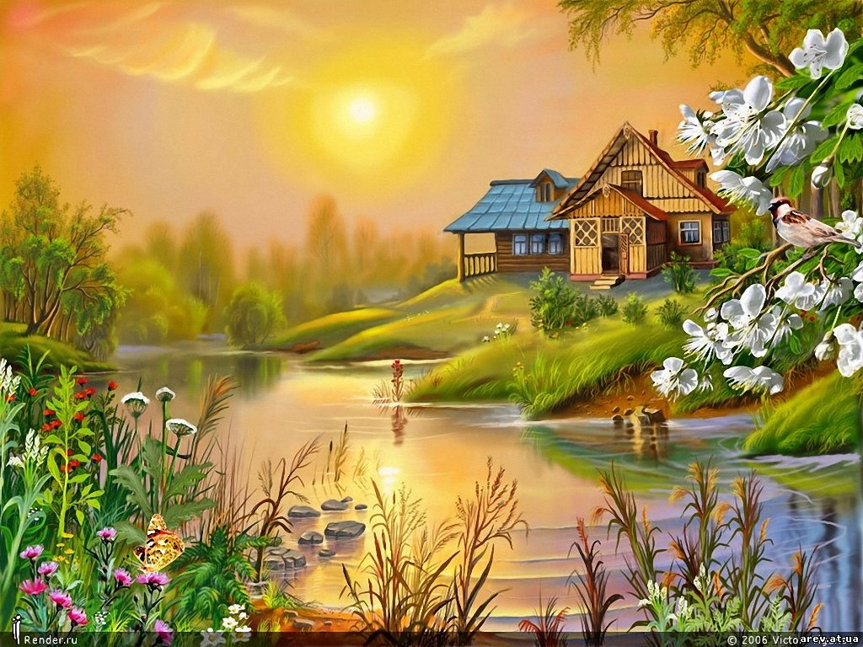
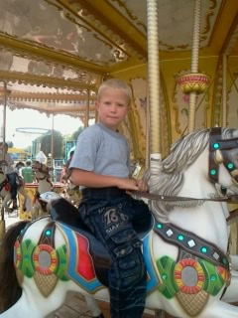
«Щастя батьків у тому, щоб їх хтось зігрів»
Бабуся, Гупало Марія
Дідусь, Макаров Віктор
Бабуся, Каптьолова Любов
Дідусь, Скрипніченко Олександр
Мама, Скрипніченко Світлана
Тато, Скрипніченко Сергій
Я, Скрипніченко Владислав Сергійович
Брат, Гупало Дмитро

Slide 10
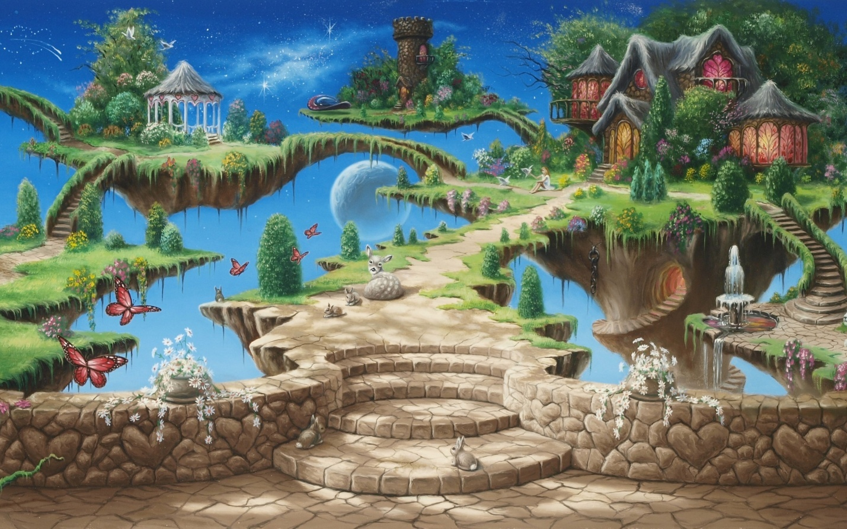
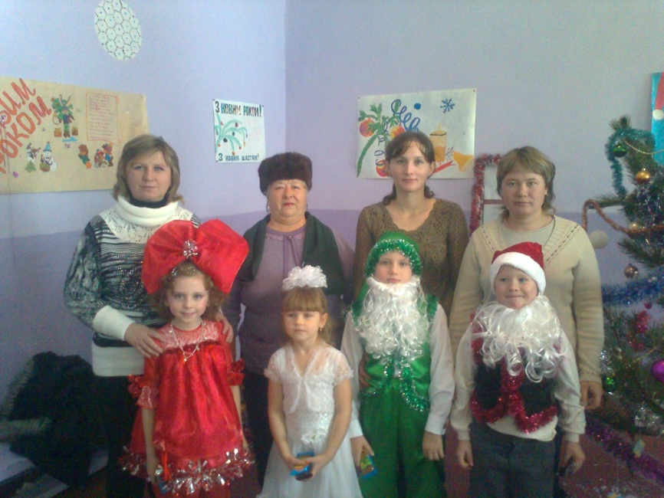
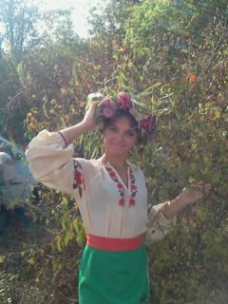
З сім’ї починається дорога і до школи. І вже тоді – життєву дорогу ведуть два розуми, два досвіди: сім’я і школа.
Сім’ї Лазар Софії та Каніщевої Наталії
Сім’ї Предатька Ігоря та Скрипніченка Владислава
Класний керівник:
Прокопова Людмила Юріївна

Slide 11
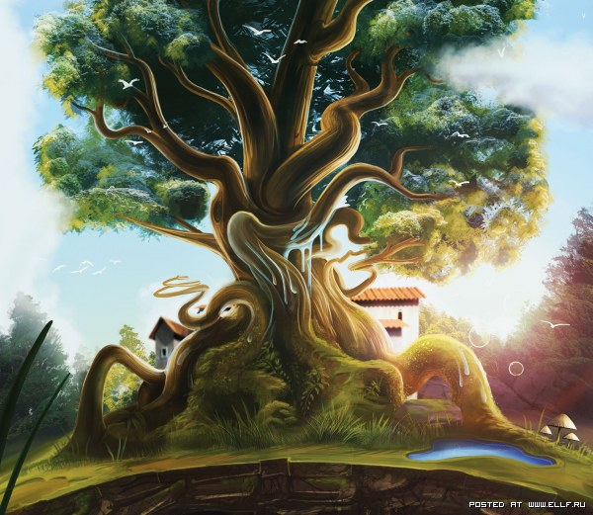
Родове дерево класного керівника 3-го класу: Прокопової Людмили Юріївни
Племінник, Ярослав
Племінники, Олександр, Даниил
Племінниці, Анастасія, Ангеліна
Племінник, Міхаїл
Племінниця, Єлизавета
Племінниця, Аліна
Двоюрідна сестра, Наталія і її чоловік Вадим
Двоюрідний брат, Володимир і його жінка Яна
Брат, Андрій і його жінка Наталія
Я, Людмила і мій чоловік Сергій
Брат, Владислав
Сестра, Катерина
Тітчин чоловік, Костянтин
Тітка, Людмила
Вітчим, Олександр
Мама, Наталія
Дядько, Андрій
Дядькова дружина, Анжела
Бабуся, Віра
Дід, Геннадій
Прадід, Данил
Прабабуся, Катерина
Батьки, Василь та Рая
Прабабуся, Міля
Прадід, Єфим
Пра-пра бабуся, Мотя
Пра-пра дідусь, Кузьма

